Slide 1
3D моделирование - проще, чем кажется.
Презентацию подготовил:
педагог ДО Филипенков Сергей Владимирович

Slide 2
Что такое 3D моделирование?

Slide 3
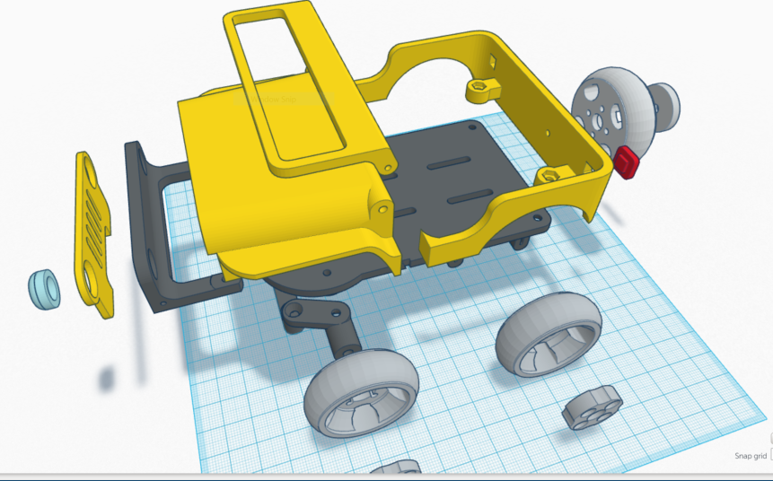
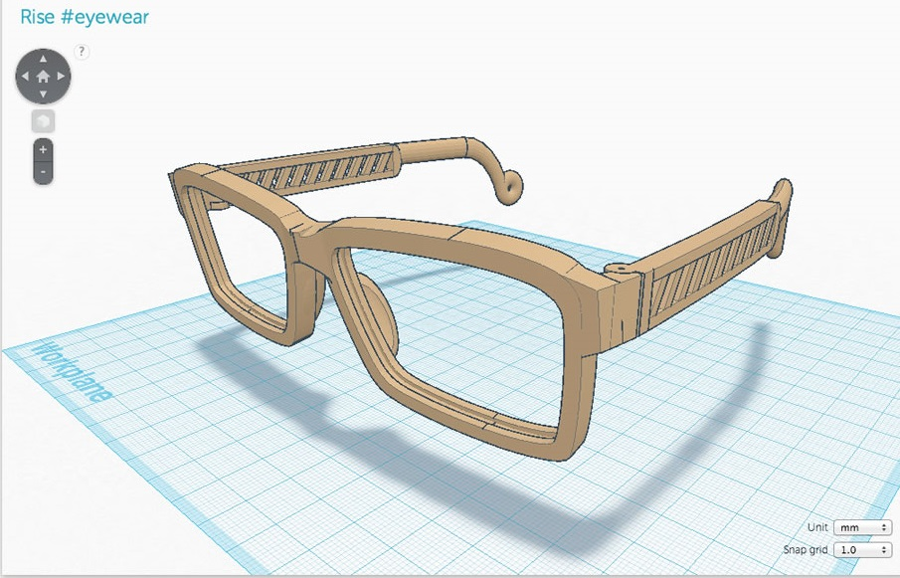
3D-моделирование — раздел компьютерной графики, посвящённый методам создания объёмных объектов в трёхмерном пространстве.

Slide 4
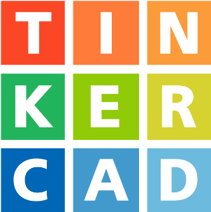
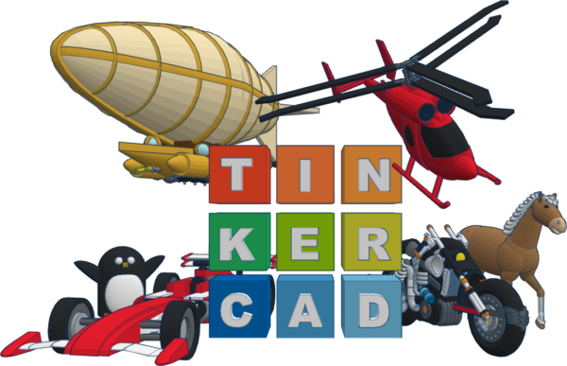
TINKERCAD – простой инструмент для создания 3D объектов.
Легко запустить
Понятный интерфейс
Библиотека объектов
Базовые инструкции
Сразу в печать
Универсальность

Slide 5
Легко запустить
Запуск через браузер
Не требует высокой производительности
Один аккаунт на все работы
www.tinkercad.com

Slide 6
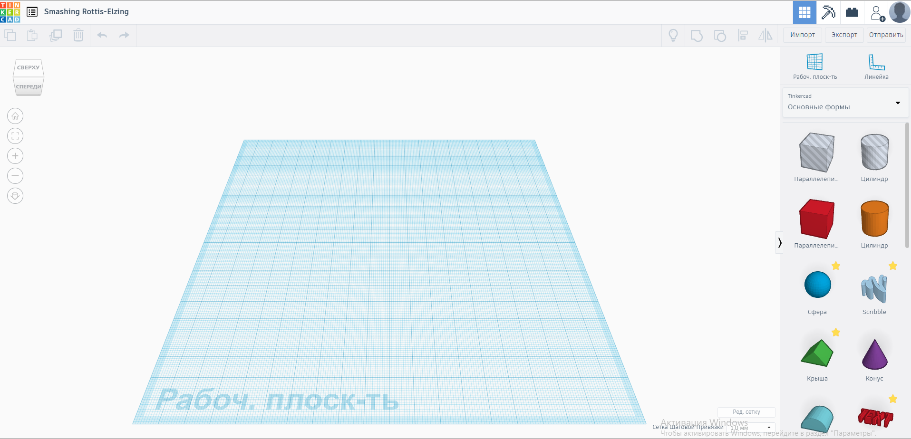
Понятный интерфейс
Пространство для создания
Панель инструментов
Библиотека элементов

Slide 7
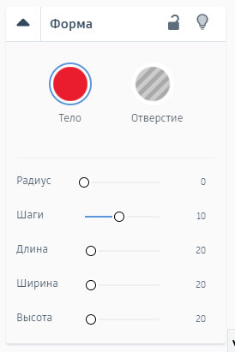
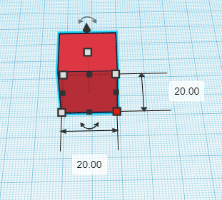
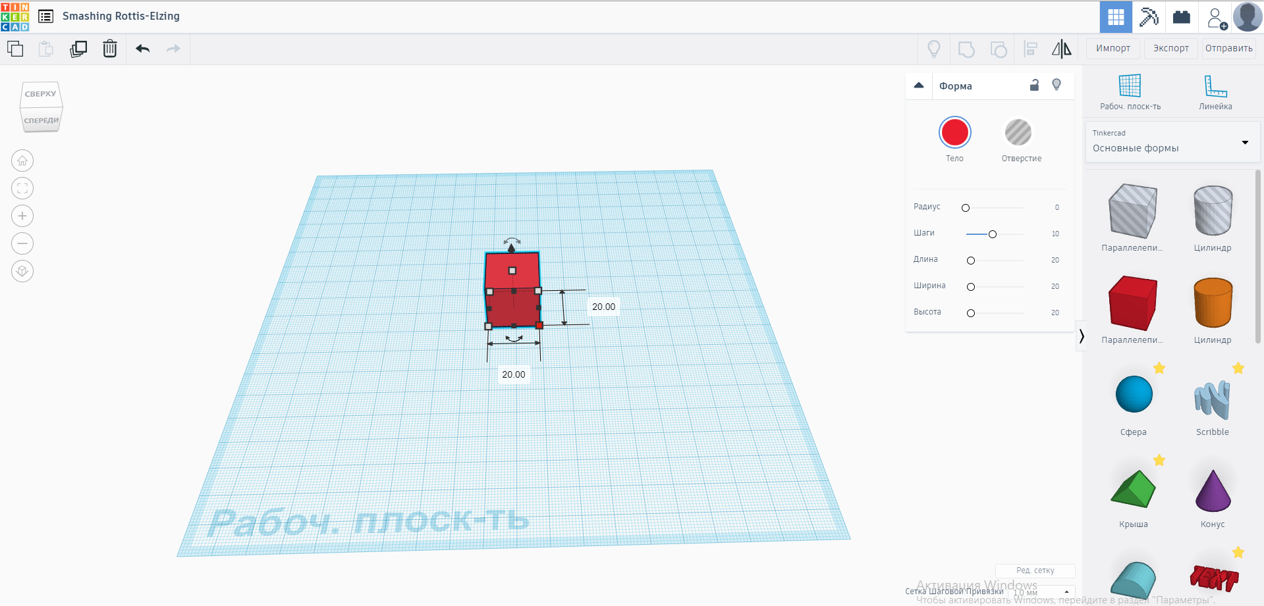
Понятный интерфейс
Дополнительные параметры объекта
Размеры объекта (мм)

Slide 8
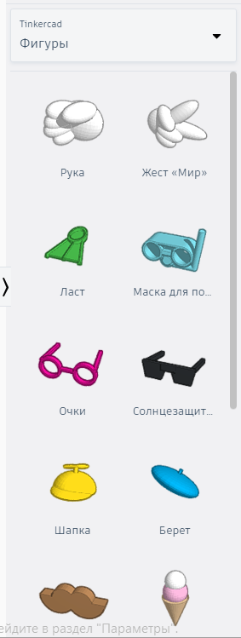
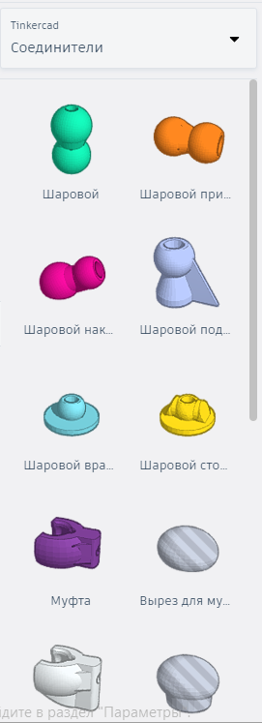
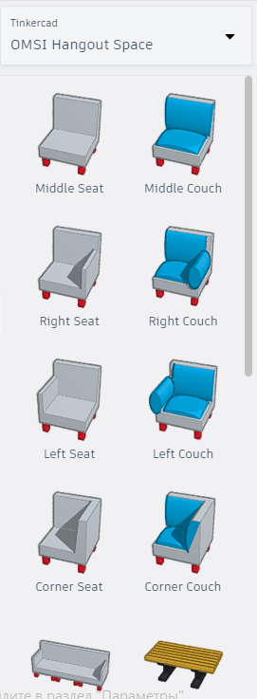
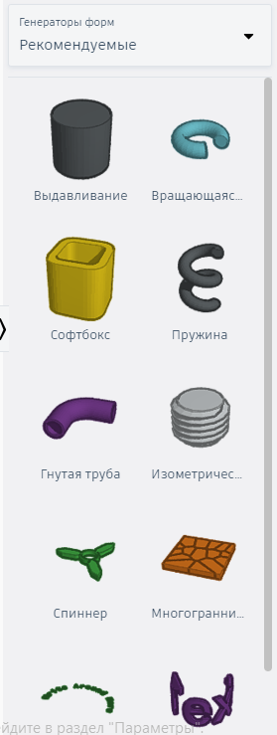
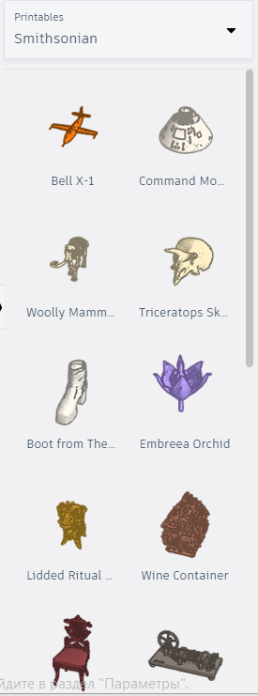
Библиотека объектов

Slide 9
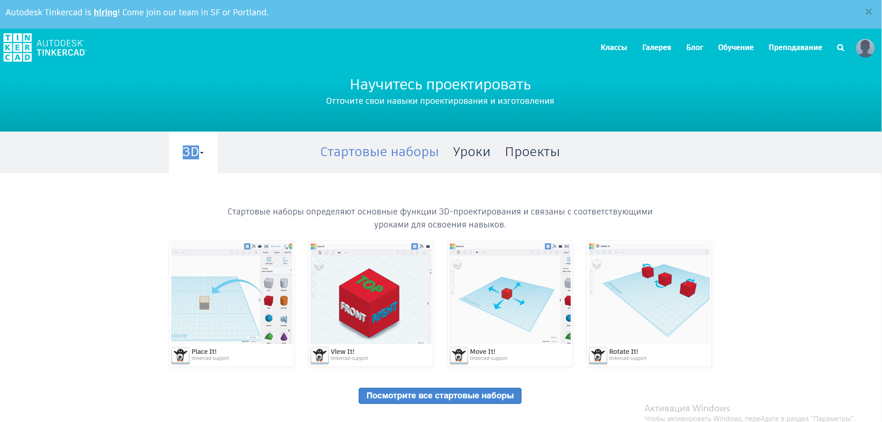
Базовые инструкции

Slide 10
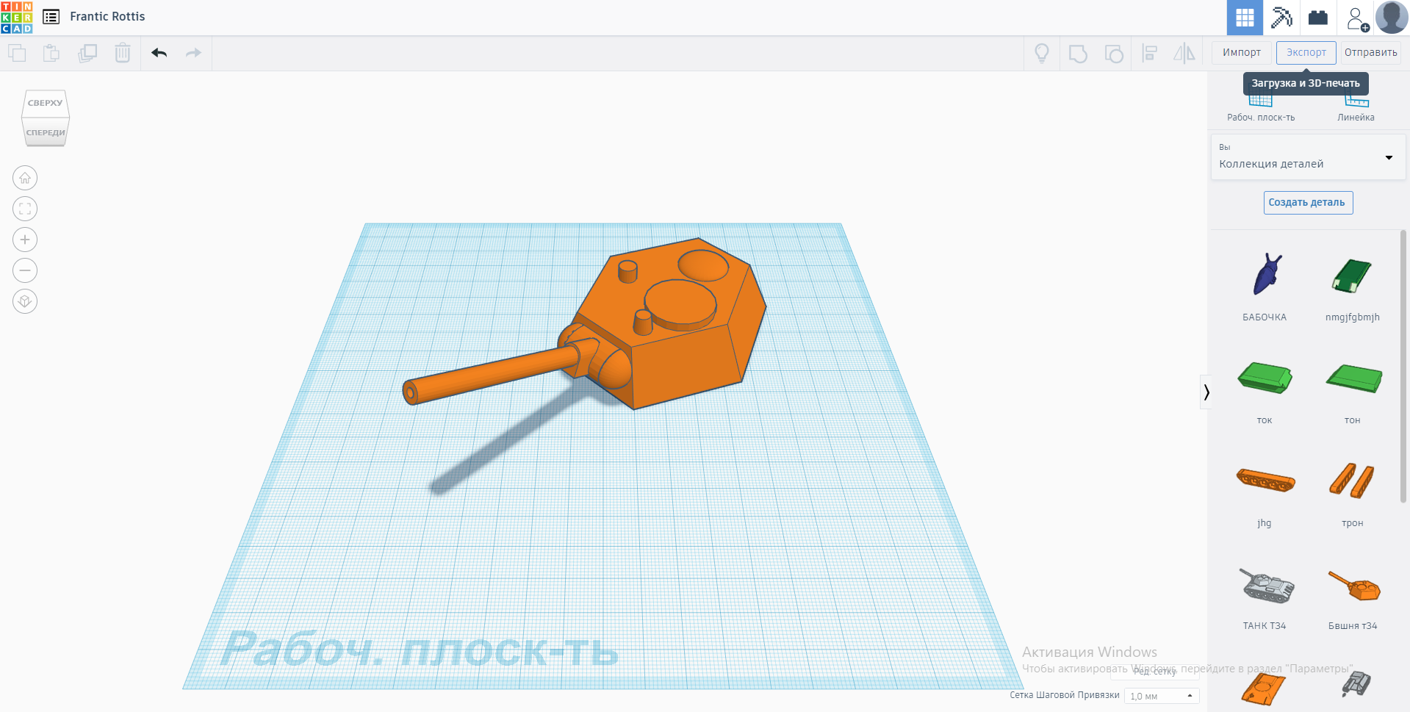
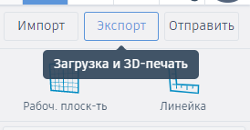
Сразу в печать

Slide 11
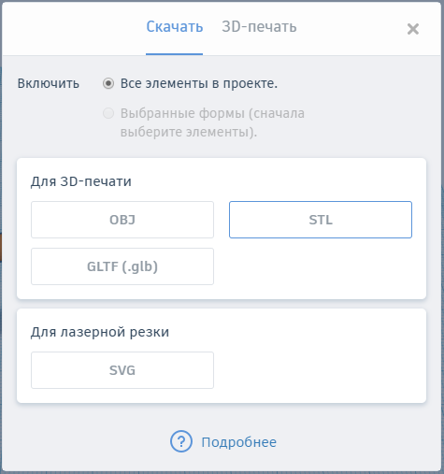
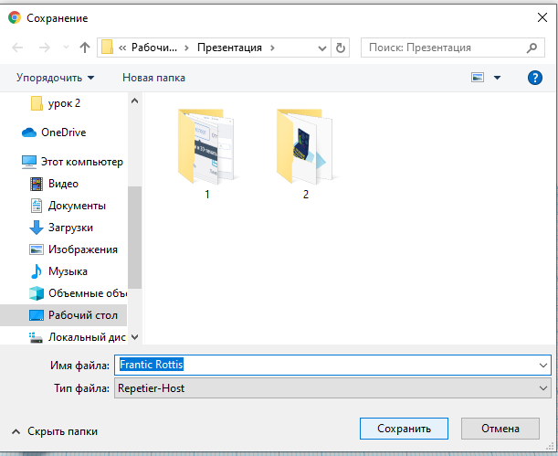
Сразу в печать
1
2
3

Slide 12
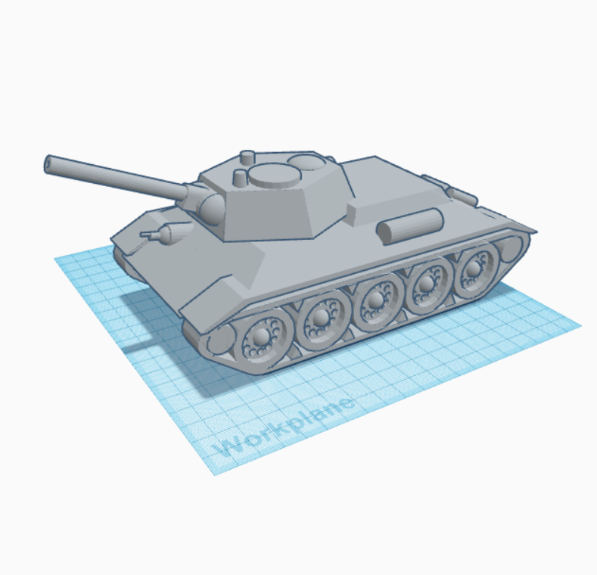
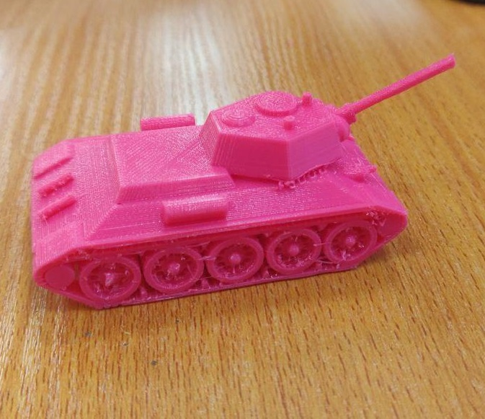
Сразу в печать

Slide 13
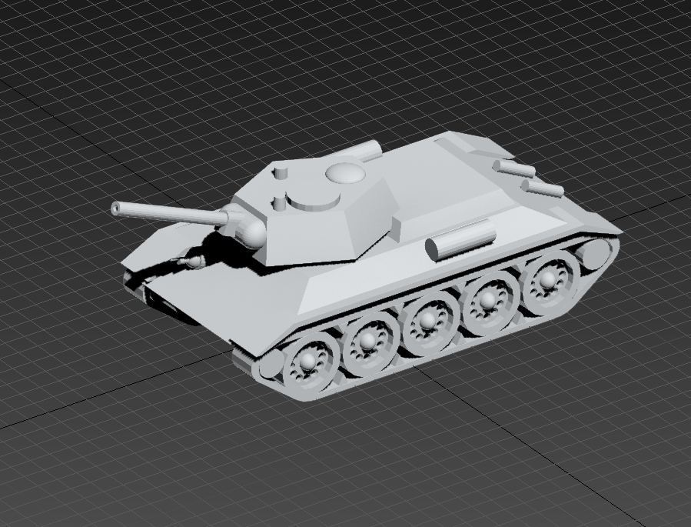
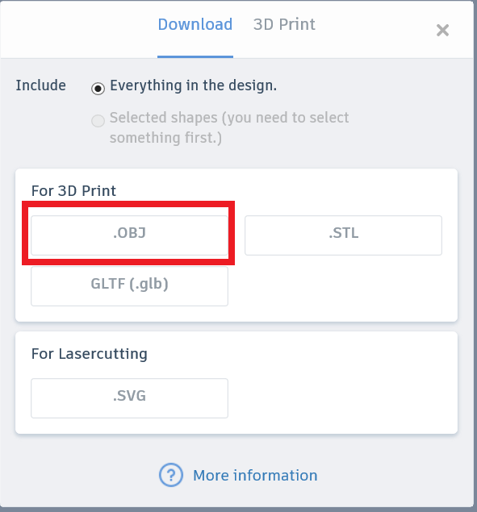
Универсальность
2
1
3

Slide 14
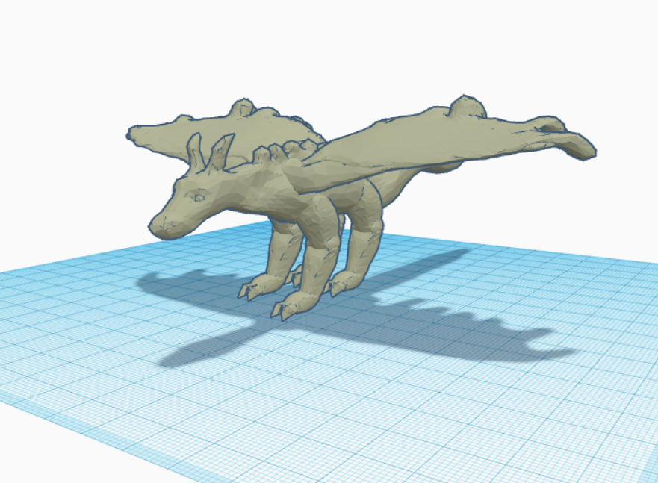
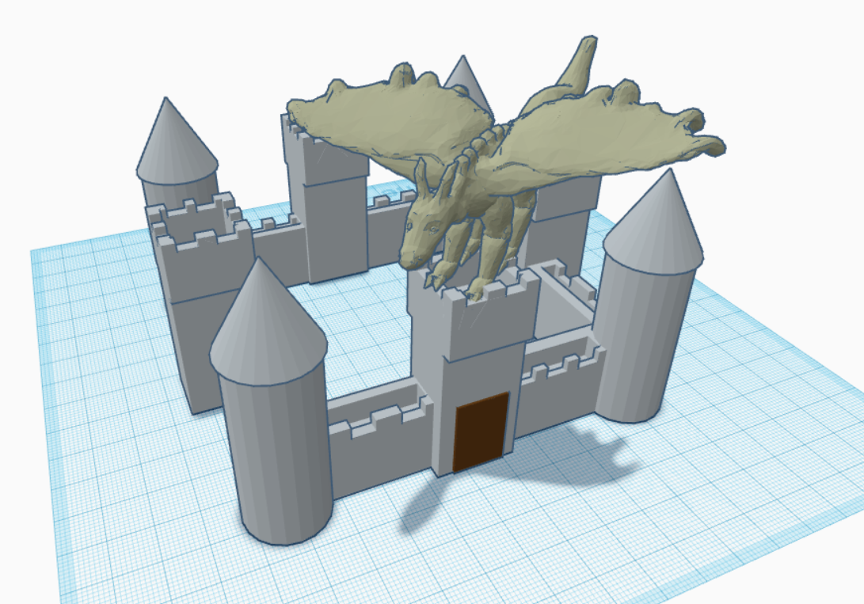
Универсальность

Slide 15
Плюсы и минусы
Простота использования
Яркий внешний вид
Сохранение в реальном времени
Несколько человек на один проект
Мультиплатформенность
Необходимость в стабильном интернет соединении
Базовое моделирование

Slide 16
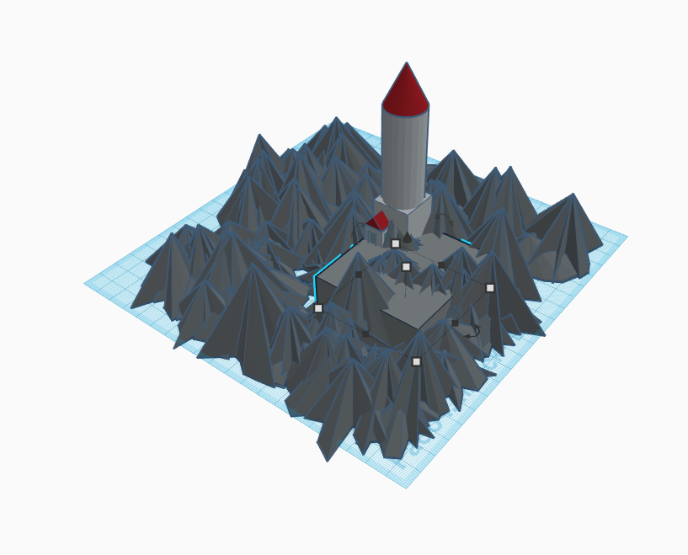
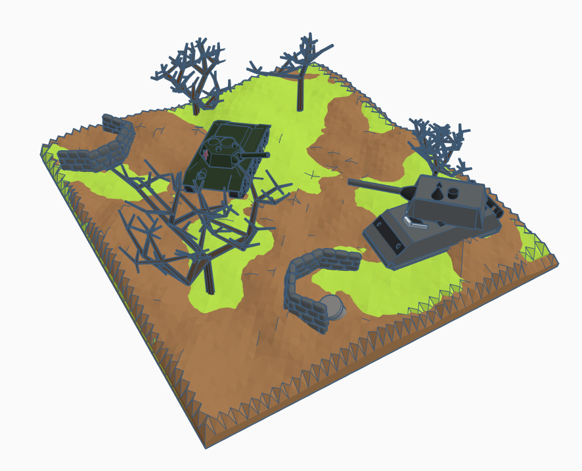
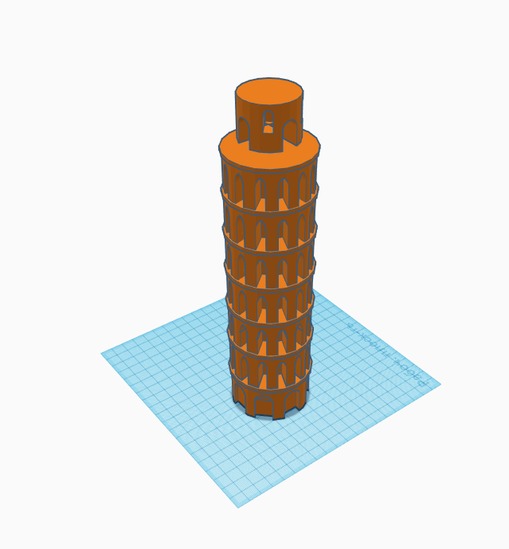
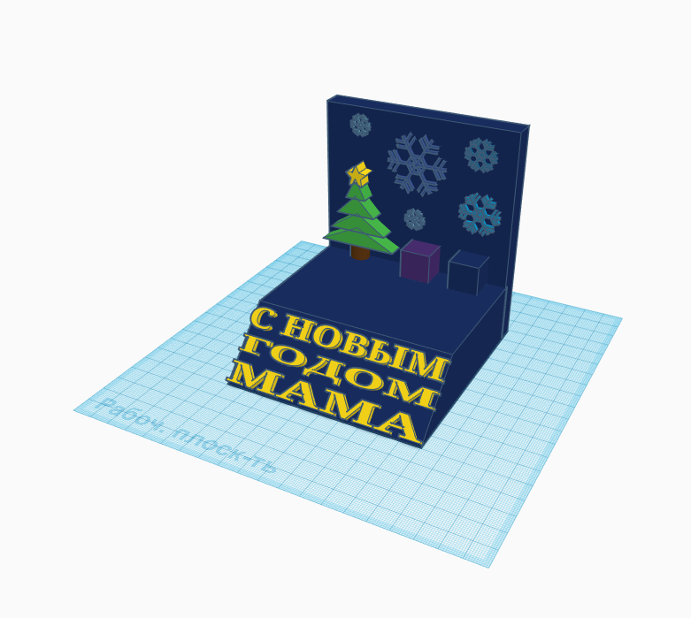
Работы в Tinkercad

Slide 17
Благодарю за внимание

